Slide 1
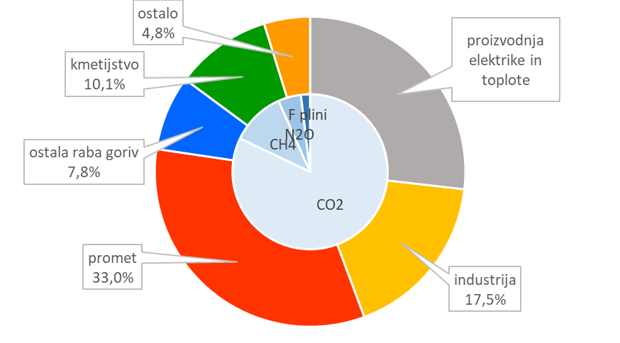
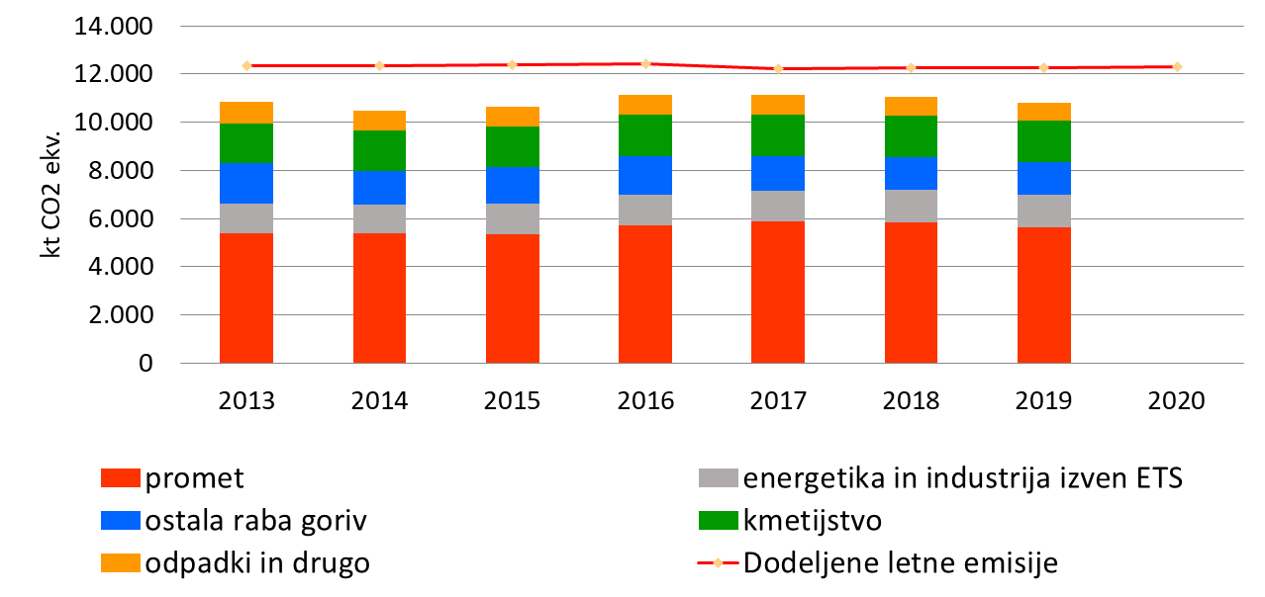
TOPLOGREDNI PLINI (TGP) V SLOVENIJI
Toplogredni plini so za življenje na Zemlji nujni, vendar pa naraščanje njihove koncentracije v postindustrijski dobi dodatno segreva planet. Današnji izpusti bodo še dolgo ostali v ozračju in krojili naše podnebje.
Cilji zmanjšanja izpustov do leta 2020
Cilj EU: zmanjšanje izpustov za 20 % glede na leto 1990
Cilj za Slovenijo: največ 4 % rast izpustov iz ESD sektorjev glede na 2005
V letu 2019 so bile izpusti v Sloveniji 17.065 kt CO₂ ekv.
ESD (izven ETS)
10.810 kt CO₂ ekv.
v ETS
6.254 kt CO₂ ekv.
ETS: emisijsko trgovanje – omejuje izpuste na nivoju EU z zmanjševanjem količine razpoložljivih emisijskih kuponov
kt CO₂ ekvivalent (CO₂ ekv.) – prikazuje skupen učinek vseh toplogrednih plinov

